Slide 1
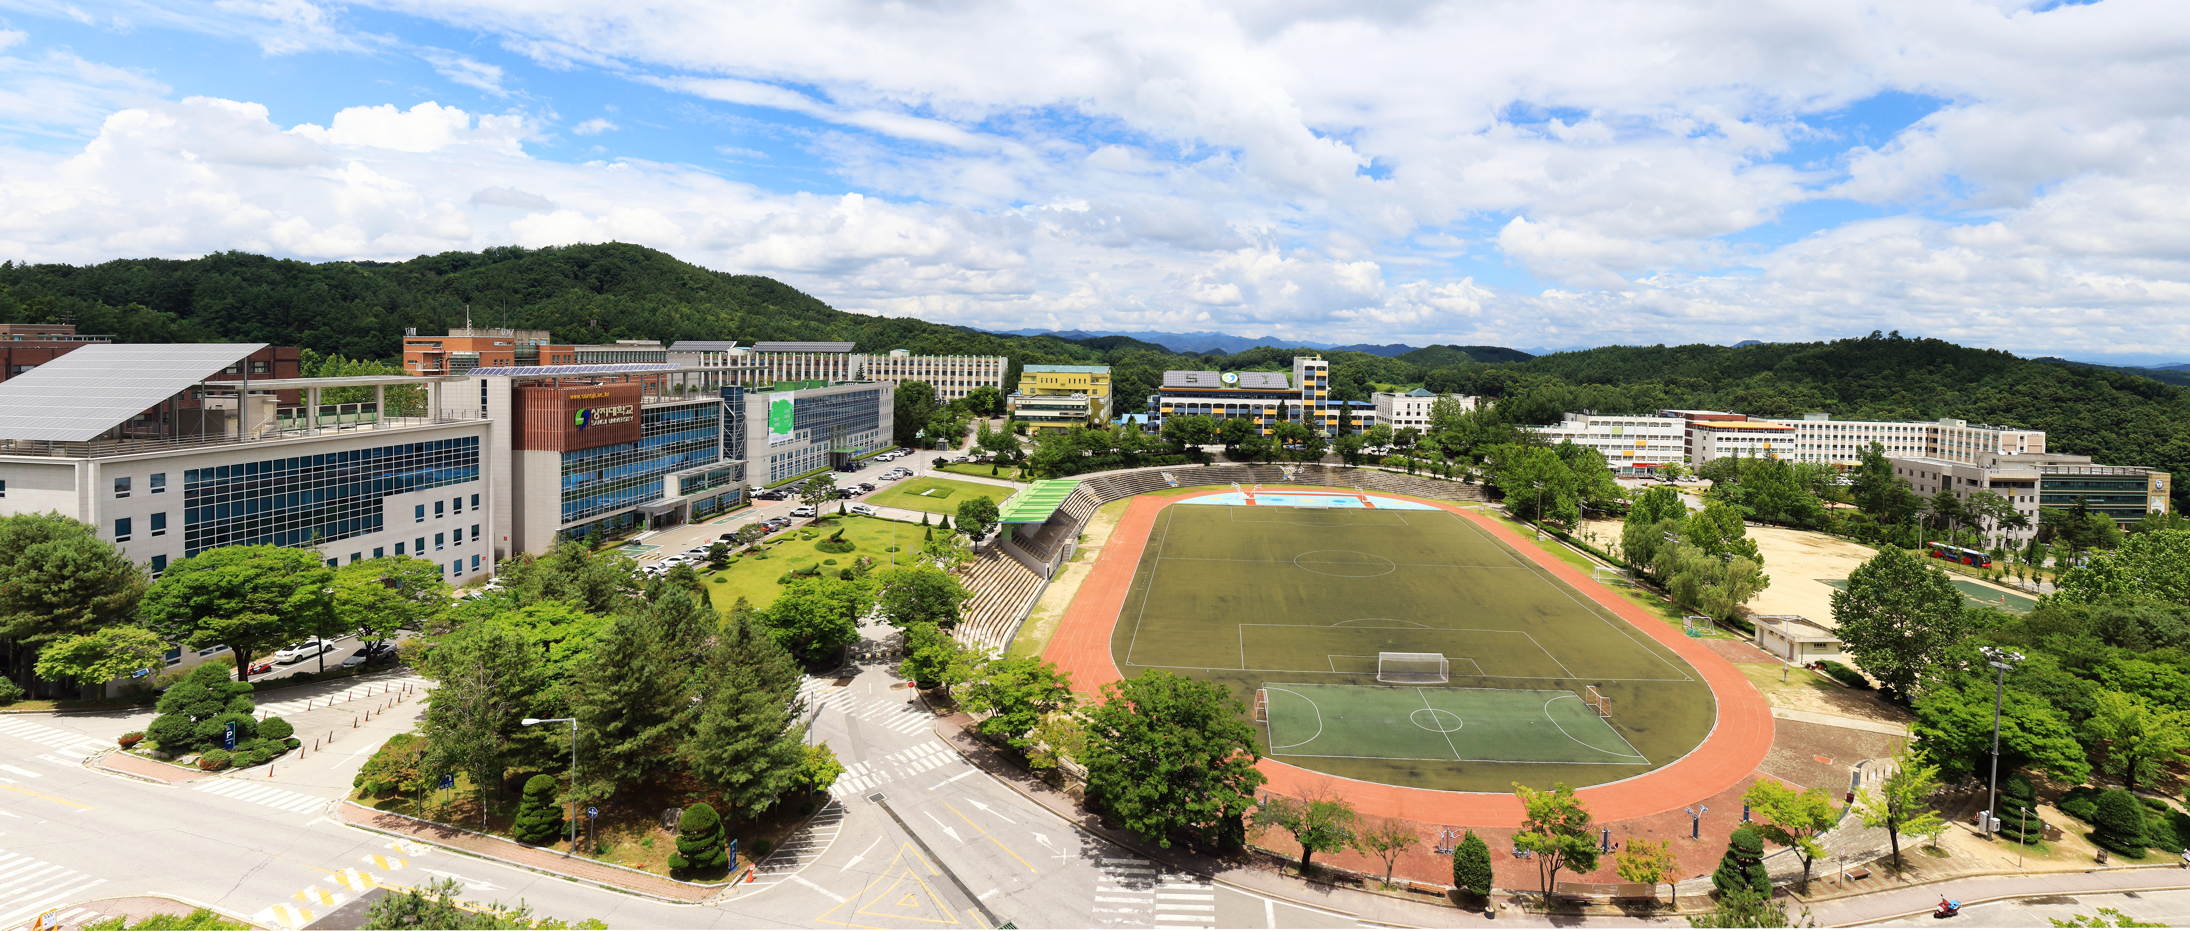
상지대학교 학생증 안내
학생행복처 학생행복팀

Slide 2


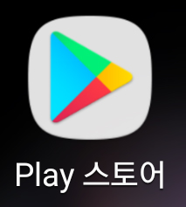
모바일 학생증 사용방법 안내
ANDROID
APPLE

Slide 3
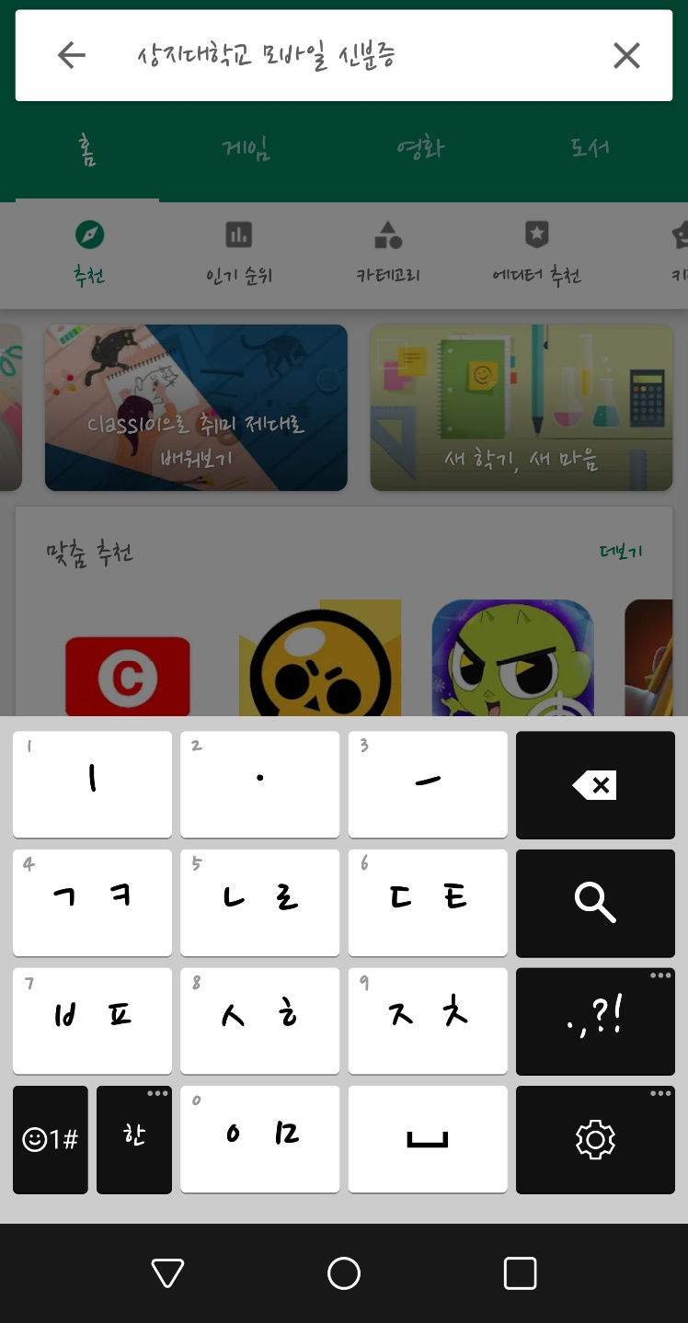
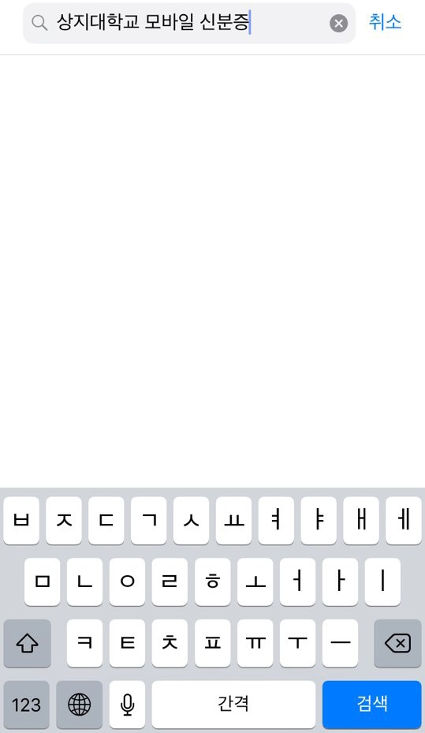
모바일 학생증 사용방법 안내
ANDROID
APPLE
장애생
지원센터
장학 및 자금

Slide 4
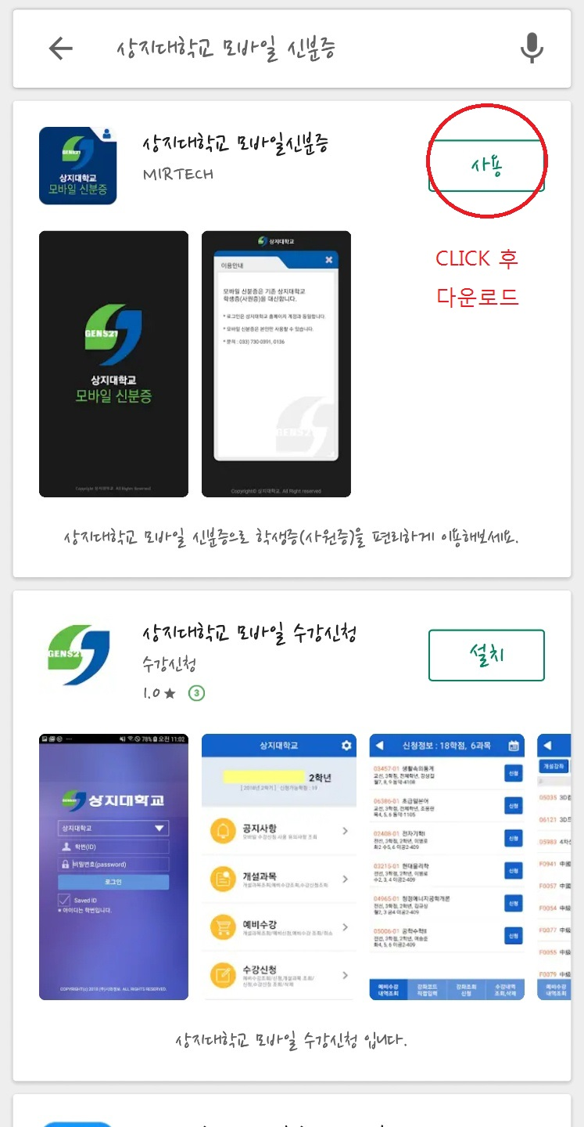
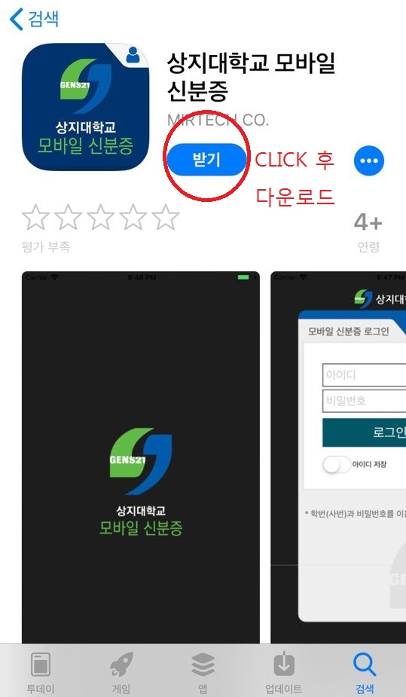
모바일 학생증 사용방법 안내
ANDROID
APPLE
장애생
지원센터
장학 및 자금

Slide 5
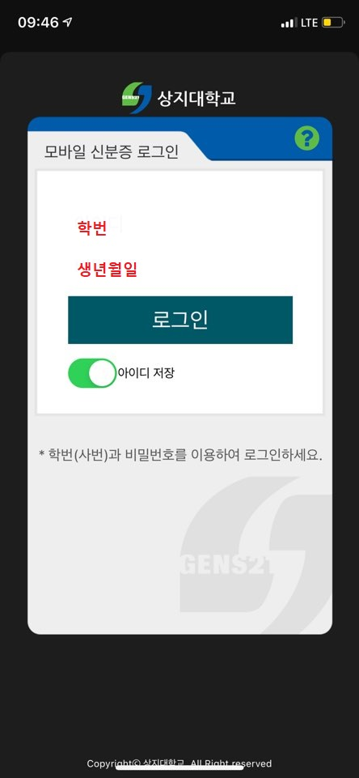
모바일 학생증 사용방법 안내
ANDROID & APPLE
모바일 신분증 접속
신입생 학번 입력(아이디)
신입생 생년월일 입력(패스워드)
위 정보 입력 후 로그인
장애생
지원센터
장학 및 자금

Slide 6
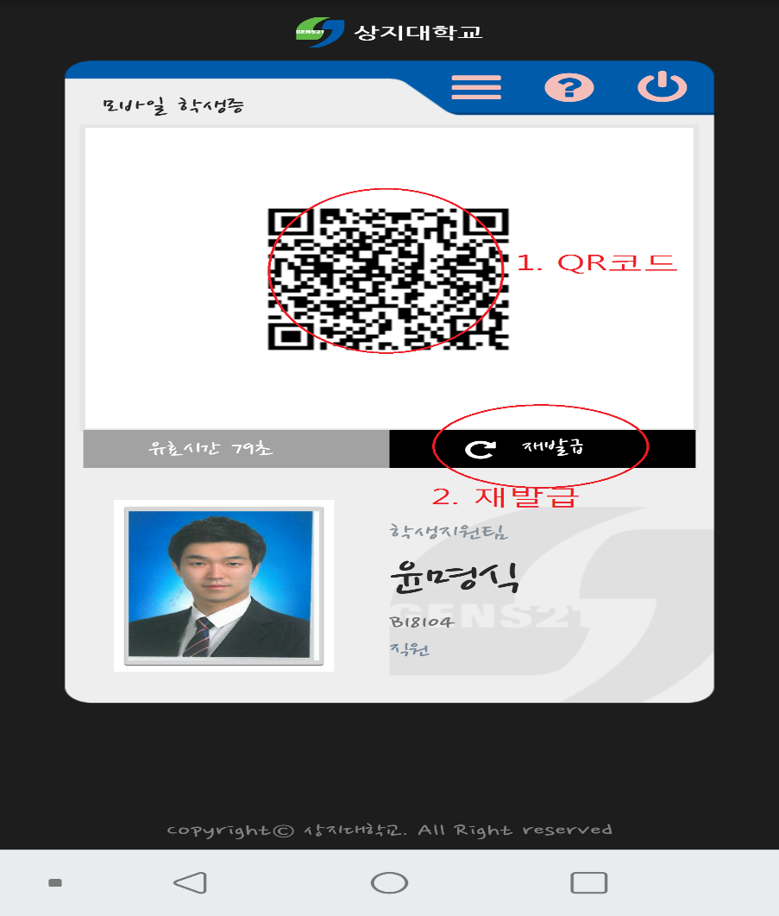
모바일 학생증 사용방법 안내
ANDROID & APPLE
1. QR코드
도서관 출입시스템
(도서대출 서비스, 도서관 좌석 대여 서비스)
2. 재발급
QR코드의 경우 유효시간 90초 만료
(90초 만료 후 재발급 버튼 클릭 시 새로운 QR
코드 발급)
장애생
지원센터
장학 및 자금

Slide 7
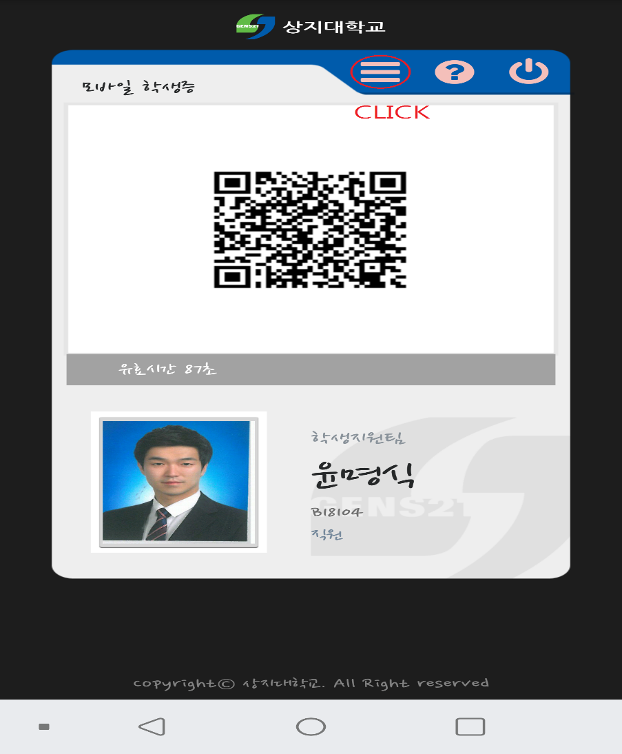
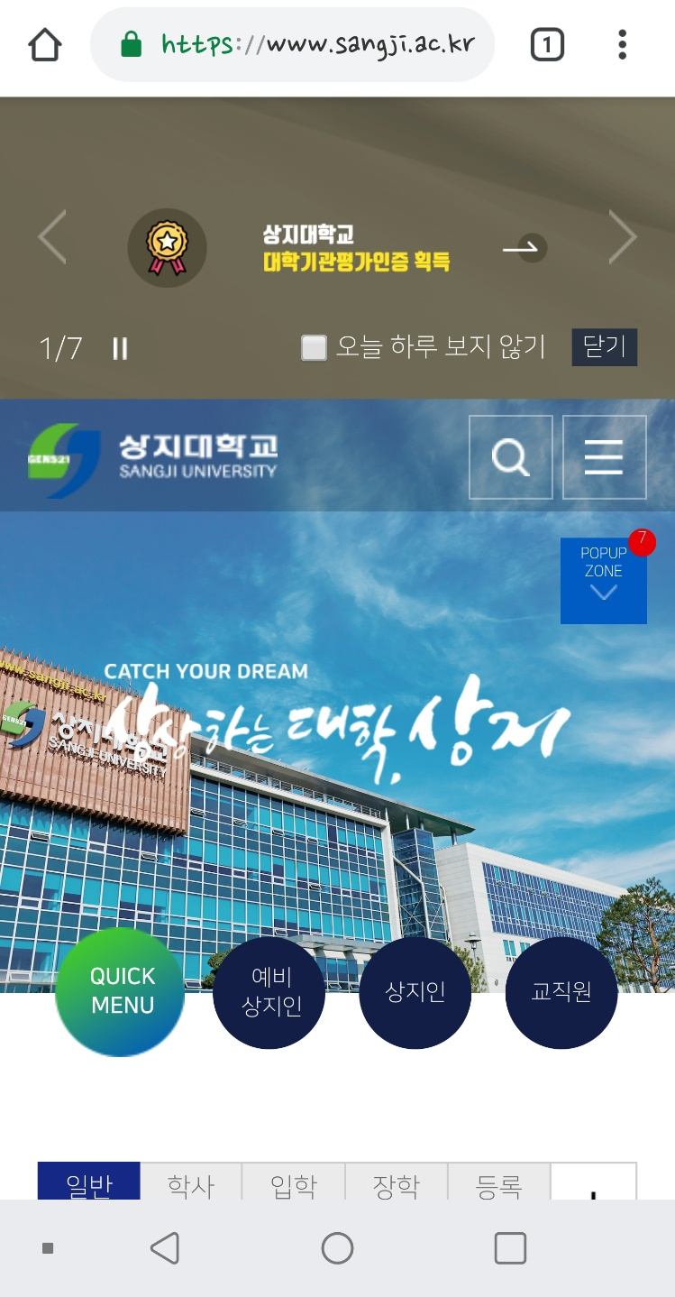
모바일 학생증 사용방법 안내
ANDROID & APPLE
학교홈페이지 접속
장애생
지원센터
장학 및 자금

Slide 8
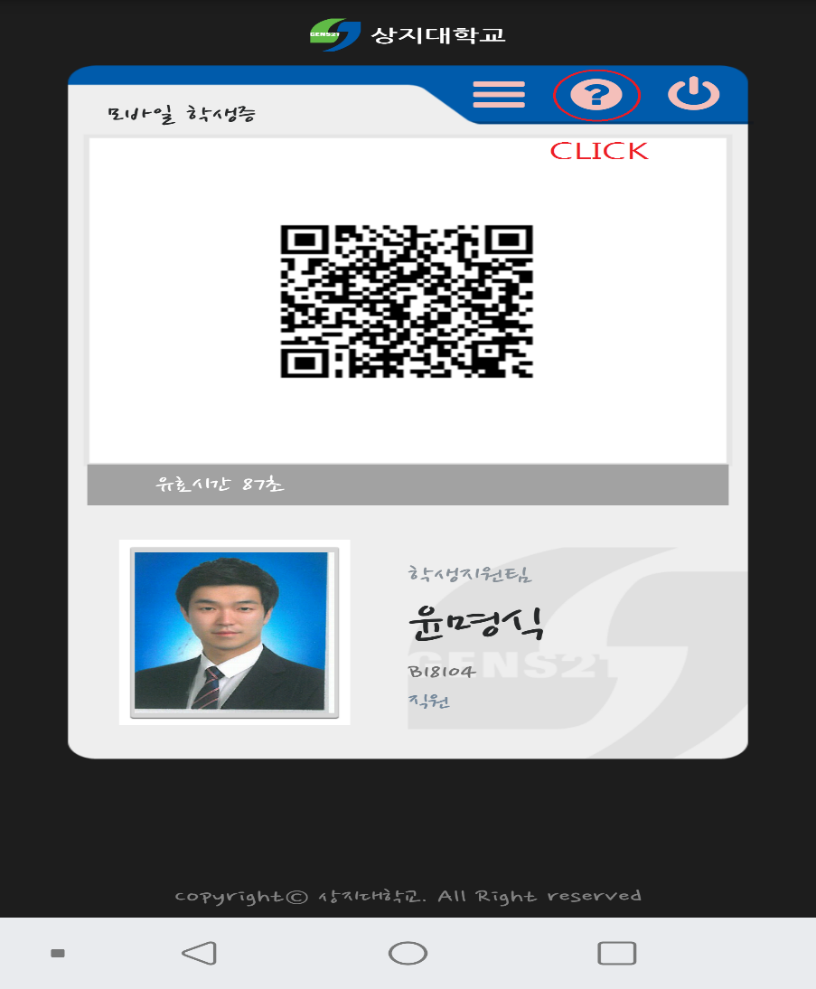
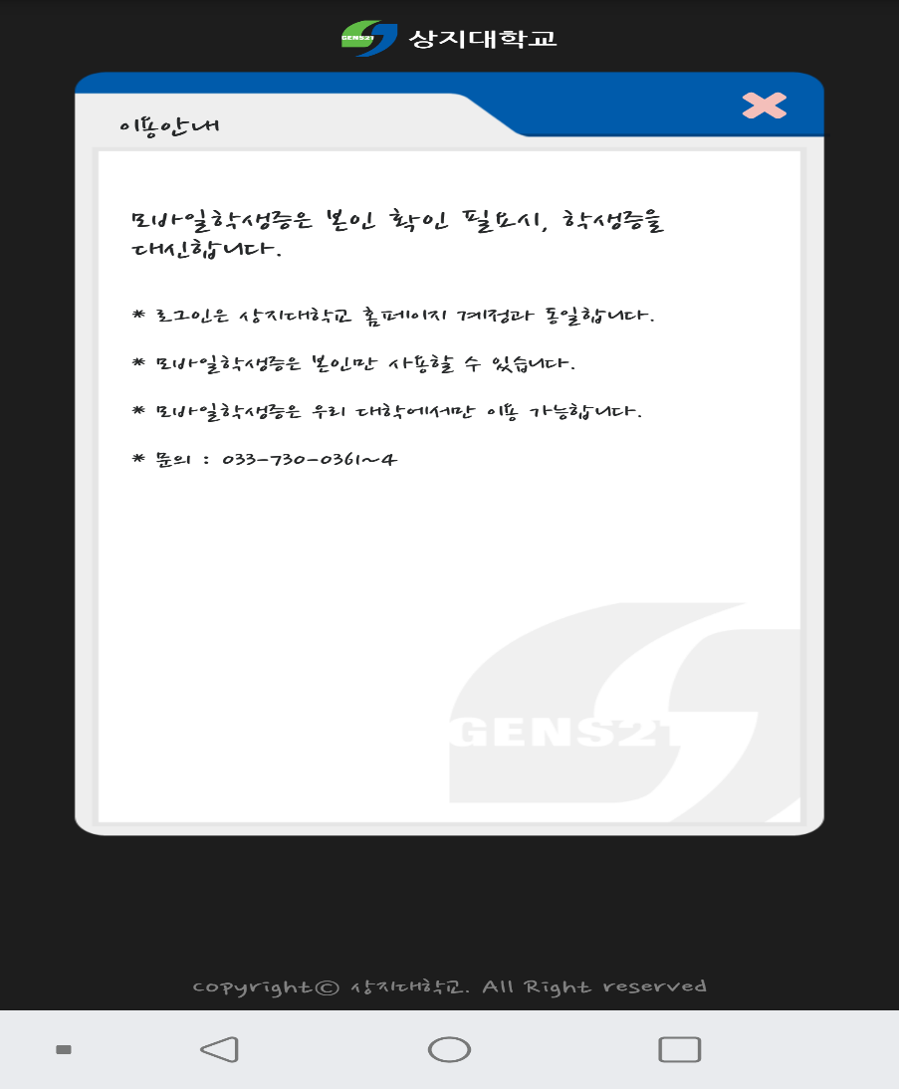
모바일 학생증 사용방법 안내
ANDROID & APPLE
이용안내 방법 알림
장애생
지원센터
장학 및 자금

Slide 9
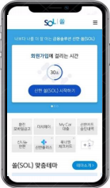

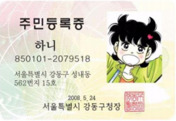
학생증 체크카드 발급 안내
① ② ③
신한 SOL 앱 주민등록증 / 운전면허증 증명사진 JPG파일
장애생
지원센터
위의 3개의 항목들을 미리 준비해주시면 빠르고 신청이 가능합니다
신한은행 계좌가 없는 신입생들은 통장, 카드 동시 개설로 진행!
본인의 사진 등록 시, 반드시 본인임을 확인할 수 있는 사진으로 등록해주세요!

Slide 10
1. 학생증 체크카드 회원가입
장애생
지원센터
① 신한 SOL 앱 실행 ▶ ② 휴대폰 본인 인증 ▶ ③ 약관 동의 ▶ ④ 로그인 수단 등록

Slide 11
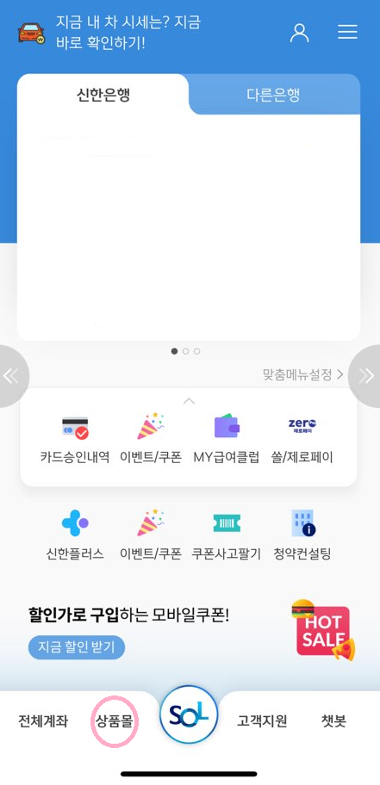
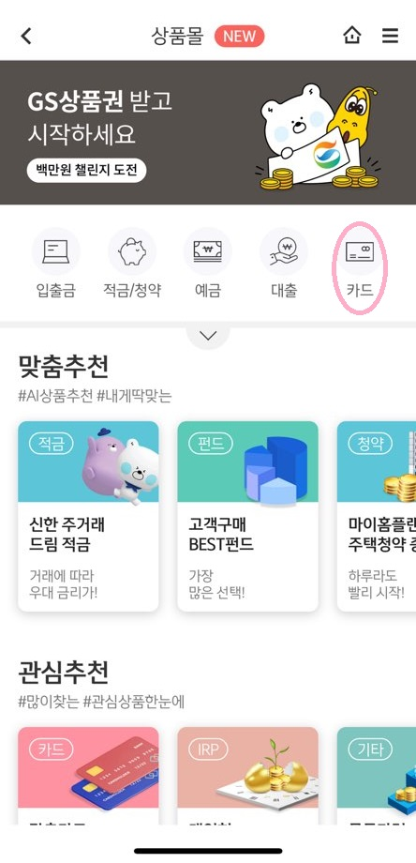
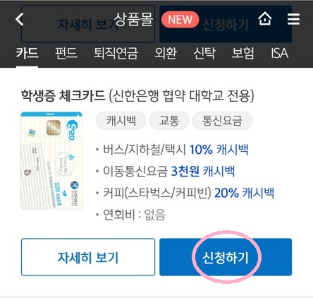
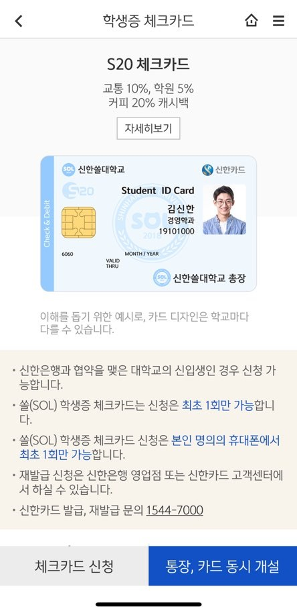
2. 학생증 체크카드 입출금통장 & 카드 개설
신한 SOL 어플 로그인 후 위와 같이 이동하여 체크카드 신청 또는 통장, 카드 동시 개설 진행
① 상품몰 ▶ ② 카드 선택 ▶ ③ 학생증 체크카드 신청하기 ▶ ④ 체크카드 신청 OR 통장, 카드 동시 개설 신청

Slide 12
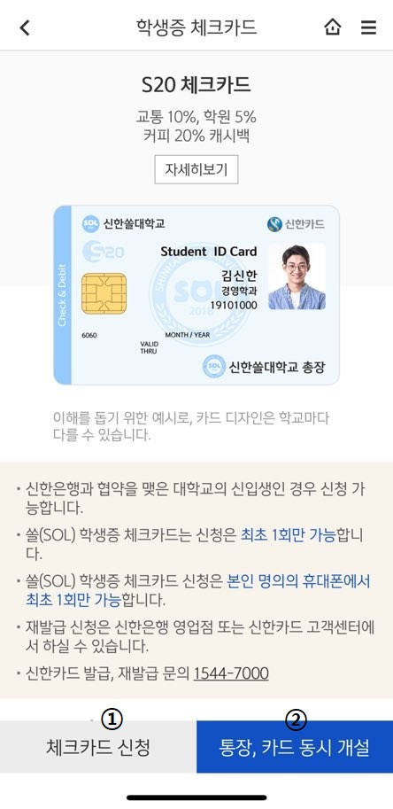
2. 학생증 체크카드 입출금통장 & 카드 개설
① 신한은행 계좌가 있는 신입생의 경우에만 체크카드 신청 진행
② 신한은행 계좌가 없는 신입생의 경우에만 통장, 카드 동시 개설 신청 진행

Slide 13
상지대학교 신입생이 해야할 일
모바일 학생증 사용을 원하는 경우 필히 학과 조교에게 jpg파일의 증명사진을 전달한 후
학과 조교가 업로드 시 사용가능 합니다.
Jpg파일이 아닌 png 파일등으로 전달하였을 경우 증명사진이 업로드가 되지 않으니 꼭 jpg파일의 증명사진을 전달하여 주시기 바랍니다.
모바일 학생증 및 학생증 체크카드에 대한 문의사항은 033)738-7529로 연락하여 주시기 바랍니다.
장애생
지원센터
장학 및 자금

Slide 14
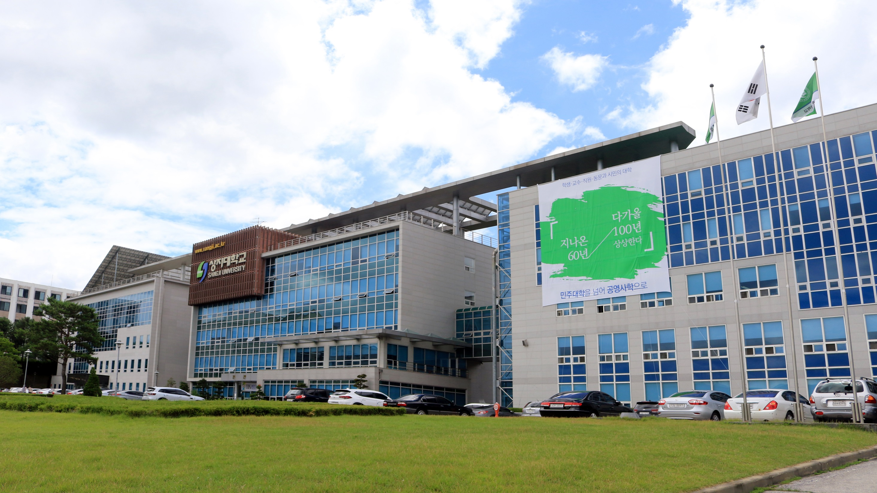
감사합니다.

